Slide 1
Wiskunde Termen
Uitslag

Slide 2
Uitslag
Een uitslag is een tekening van een ruimtefiguur in het platte vlak.
Wanneer je een uitslag zou ‘’uitknippen’’ is het mogelijk om deze te buigen tot het ruimtefiguur.

Slide 3
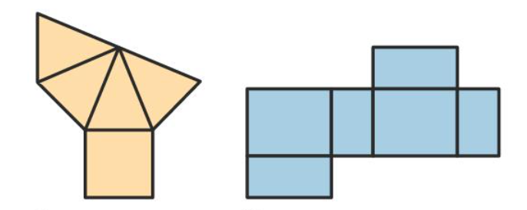
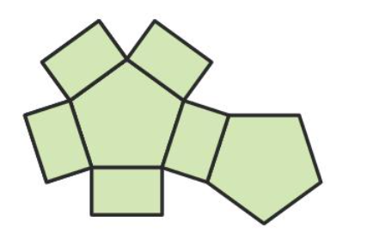
Voorbeeld Uitslag

Slide 4
Wiskunde Termen
Zijden

Slide 5
Zijden
De lijnen in een vlak figuur worden zijden genoemd.
De naam van een zijde is de letters de aanliggende hoekpunten achter elkaar gezet.

Slide 6
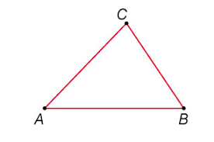
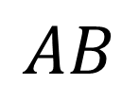
Zijden
$$AB$$

Slide 7
Wiskunde Termen
Top (ruimtefiguur)

Slide 8
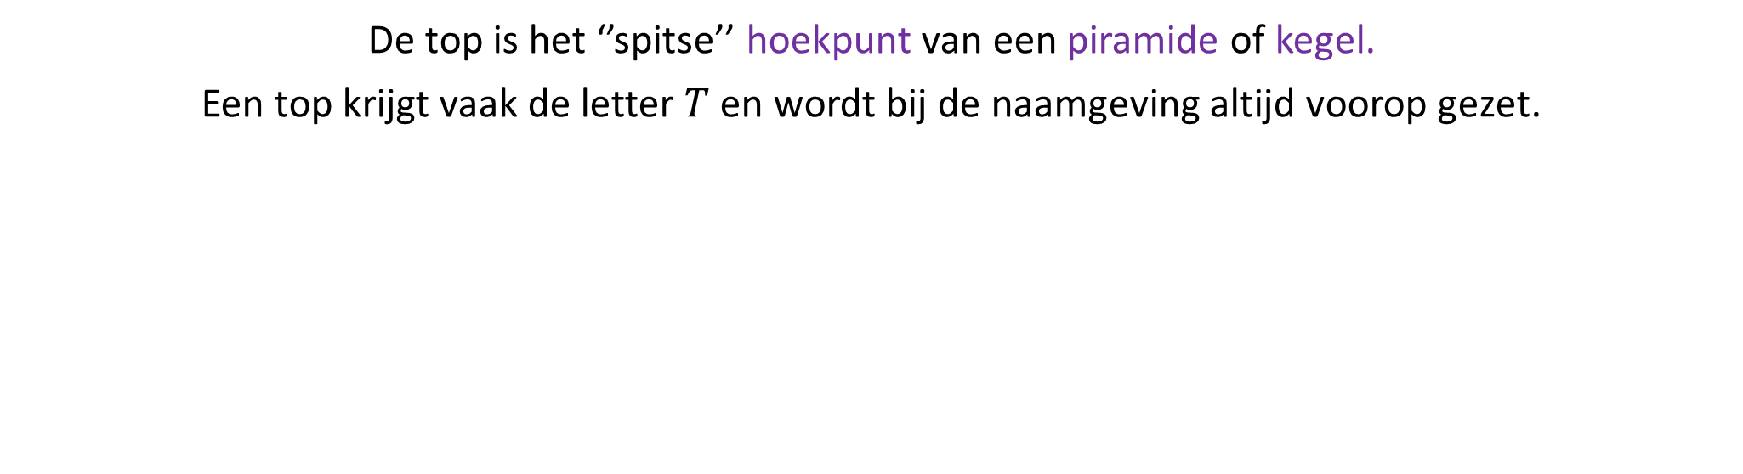
Top (ruimtefiguur)
De top is het ‘’spitse’’ hoekpunt van een piramide of kegel.
Een top krijgt vaak de letter $T$en wordt bij de naamgeving altijd voorop gezet.

Slide 9
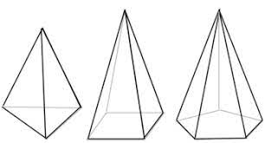
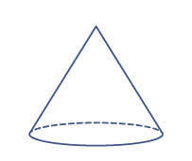
Voorbeeld Top (ruimtefiguur)

Slide 10
Wiskunde Termen
Straal
Radius

Slide 11
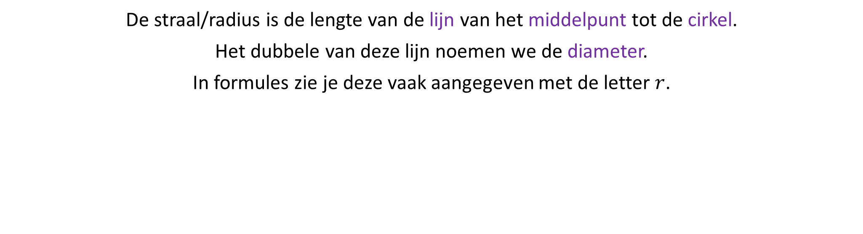
Straal en radius
De straal/radius is de lengte van de lijn van het middelpunt tot de cirkel.
Het dubbele van deze lijn noemen we de diameter.
In formules zie je deze vaak aangegeven met de letter $r$.

Slide 12
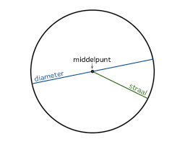
Voorbeeld straal en radius

Slide 13
Wiskunde Termen
Prisma

Slide 14
Prisma
In een prisma hebben twee zijvlakken die tegenover elkaar liggen precies dezelfde vorm.
De overige zijvlakken zijn rechthoeken en/of vierkanten.
De twee zijvlakken die tegenover elkaar liggen en dezelfde vorm hebben noemen we:
Het grondvlak en het bovenvlak.

Slide 15
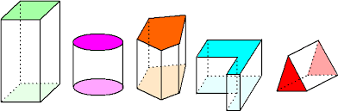
Voorbeeld Prisma

Slide 16
Wiskunde Termen
Piramide

Slide 17
Piramide
Een piramide is een ruimtefiguur dat bestaat uit een grondvlak en opstaande zijvlakken.
Deze opstaande zijvlakken komen allemaal samen in de top.
Bij het geven van de naam komt de letter van de top altijd vooraan.

Slide 18
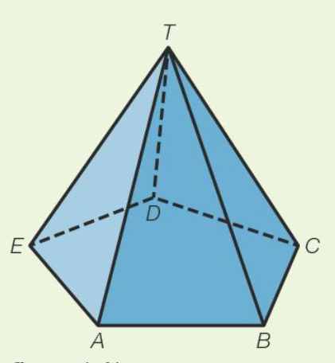

Voorbeeld Piramide
$$T ABCDE$$

Slide 19
Wiskunde Termen
Passer

Slide 20
Passer
Een passer wordt gebruikt om cirkels te tekenen.
Een passer heeft twee uiteinden. Een met een potlood en een met een scherpe punt.
De scherpe punt gaat in het middelpunt van de cirkel.
De potlood zal worden gebruikt om de cirkel te tekenen.
De afstand tussen het potlood en de scherpe punt noemen we de straal.

Slide 21
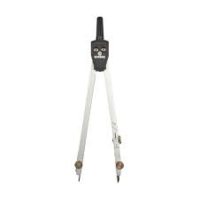
Voorbeeld Passer

Slide 22
Wiskunde Termen
Opstaande zijvlakken

Slide 23
Opstaande zijvlakken
Dit zijn de zijvlakken die de top als een van de hoekpunt heeft.
Opstaande zijvlakken hebben de vorm van een driehoek.
Alle zijvlakken behalve één zijn opstaande zijvlakken, dit ander zijvlak is het grondvlak.

Slide 24
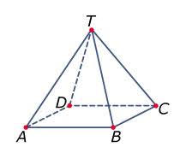

Voorbeeld opstaande zijvlakken
$$ABT$$

Slide 25
Wiskunde Termen
Middelpunt

Slide 26
Middelpunt
Het middelpunt is het punt in het midden van de cirkel.

Slide 27
Voorbeeld middelpunt

Slide 28
Wiskunde Termen
Liniaal

Slide 29
Liniaal
Een liniaal wordt gebruikt om lengtes van lijnstukken op te meten.
Op de meeste linialen zul je millimeters en centimeters tegen komen.

Slide 30
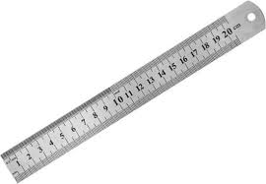
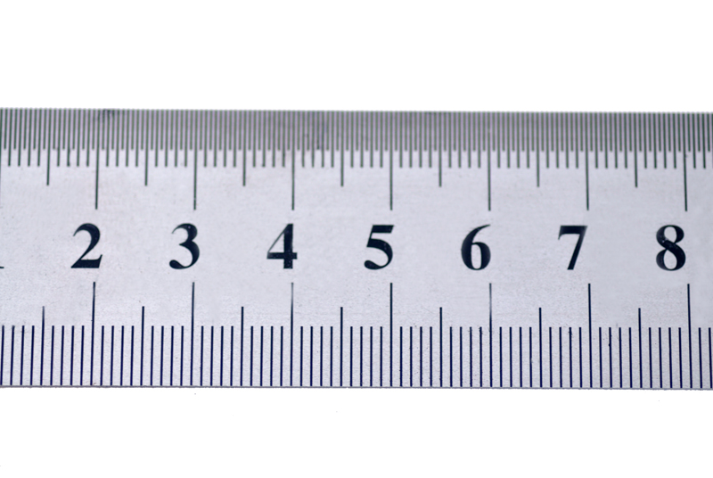
Voorbeeld Liniaal

Slide 31
Wiskunde Termen
Punt

Slide 32
Punt
Een punt geeft een positie aan.
Een punt heeft geen oppervlakte.
De naam van een punt wordt altijd gegeven met een hoofdletter.

Slide 33
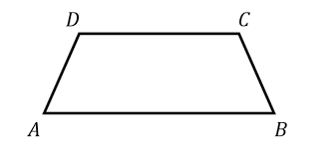
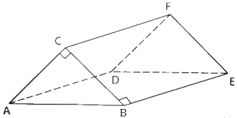
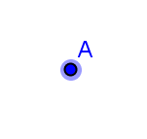
Voorbeeld Punt

Slide 34
Wiskunde Termen
Lijn

Slide 35
Lijn
Lengte zonder breedte.
Een lijn is altijd recht.
Wanneer het van punt tot punt loopt noemen we het een lijnstuk.
Het is altijd mogelijk een lijn te verlengen.
De naam is altijd een kleine letter.

Slide 36
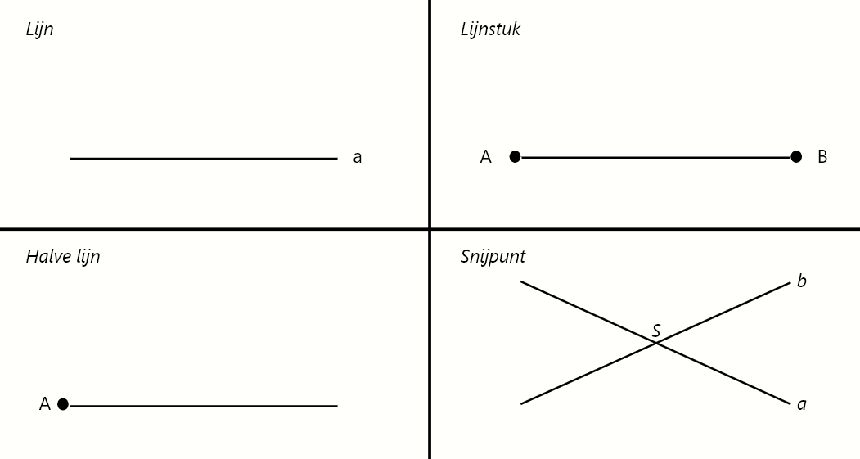
Voorbeeld Lijn

Slide 37
Wiskunde Termen
Kubus

Slide 38
Kubus
Een Kubus is een ruimtefiguur.
Een Kubus heeft 8 hoekpunten, 12 ribben en 6 zijvlakken.
Deze zijvlakken hebben allemaal de vorm vierkant.

Slide 39
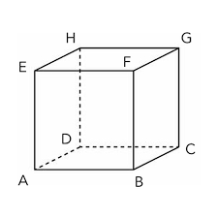

Voorbeeld Kubus
Kubus $ABCD EFGH$

Slide 40
Wiskunde Termen
Hoek

Slide 41
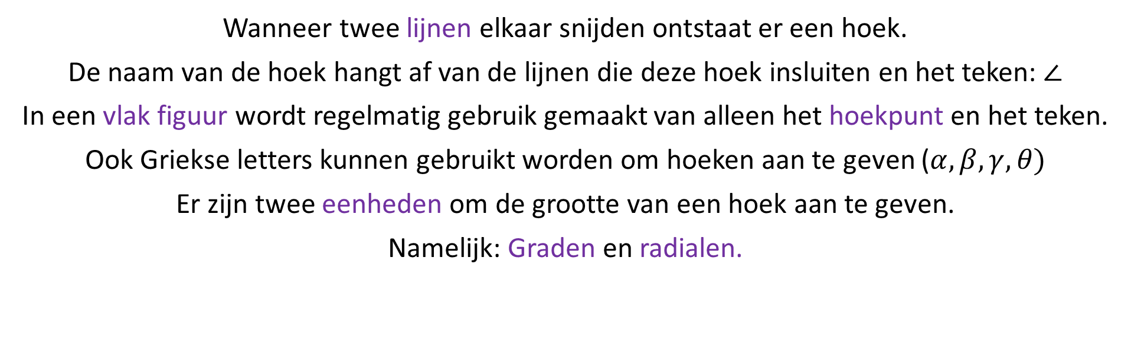
Hoek
Wanneer twee lijnen elkaar snijden ontstaat er een hoek.
De naam van de hoek hangt af van de lijnen die deze hoek insluiten en het teken: $∠$
In een vlak figuur wordt regelmatig gebruik gemaakt van alleen het hoekpunt en het teken.
Ook Griekse letters kunnen gebruikt worden om hoeken aan te geven ($α, β, γ, θ)$
Er zijn twee eenheden om de grootte van een hoek aan te geven.
Namelijk: Graden en radialen.

Slide 42
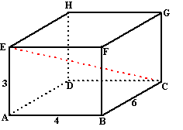
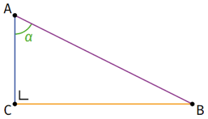
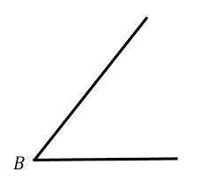



Voorbeeld Hoek
$$∠A=α$$
$$∠AEC$$
$$∠B$$

Slide 43
Wiskunde Termen
Grondvlak en bovenvlak

Slide 44
Grondvlak en bovenvlak
Dit zijn twee zijvlakken van een ruimtefiguur die tegenover elkaar liggen.
Het herkennen van deze vlakken is belangrijk voor het berekenen van de inhoud van sommige ruimtefiguren.

Slide 45
Voorbeeld Grondvlak en bovenvlak

Slide 46
Wiskunde Termen
Gradenboog en koershoekmeter

Slide 47
Gradenboog en koershoekmeter
Je kunt een koershoekmeter en gradenboog gebruiken om hoeken op te meten.
Deze zijn vaak gemaakt van doorzichtig materiaal zodat je gemakkelijk kunt zien wat eronder ligt.

Slide 48
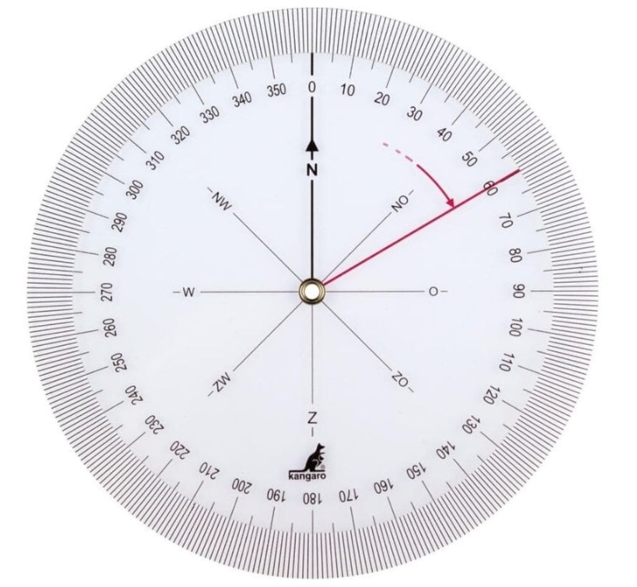
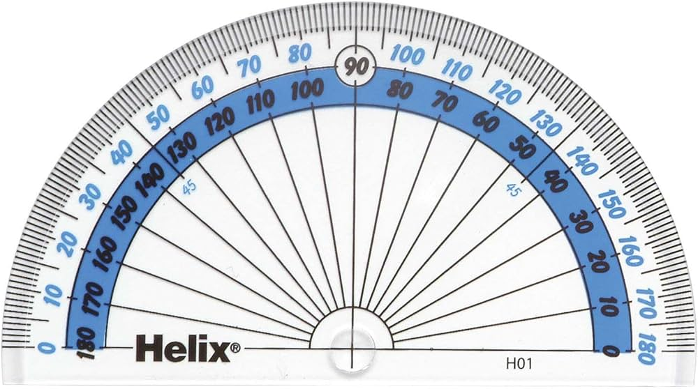
Voorbeeld Gradenboog en koershoek meter

Slide 49
Wiskunde Termen
Driehoek

Slide 50
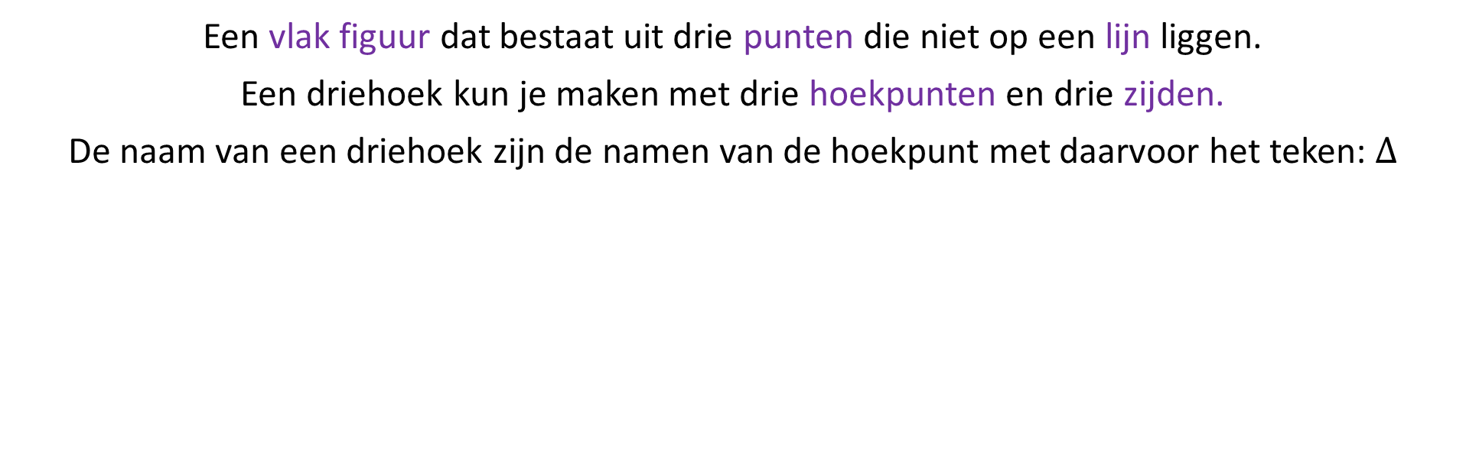
Driehoek
Een vlak figuur dat bestaat uit drie punten die niet op een lijn liggen.
Een driehoek kun je maken met drie hoekpunten en drie zijden.
De naam van een driehoek zijn de namen van de hoekpunt met daarvoor het teken: $Δ$

Slide 51
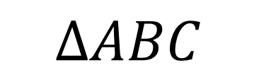
Voorbeeld Driehoek
$$ΔABC$$

Slide 52
Wiskunde Termen
Gelijkbenige rechthoekige driehoek

Slide 53
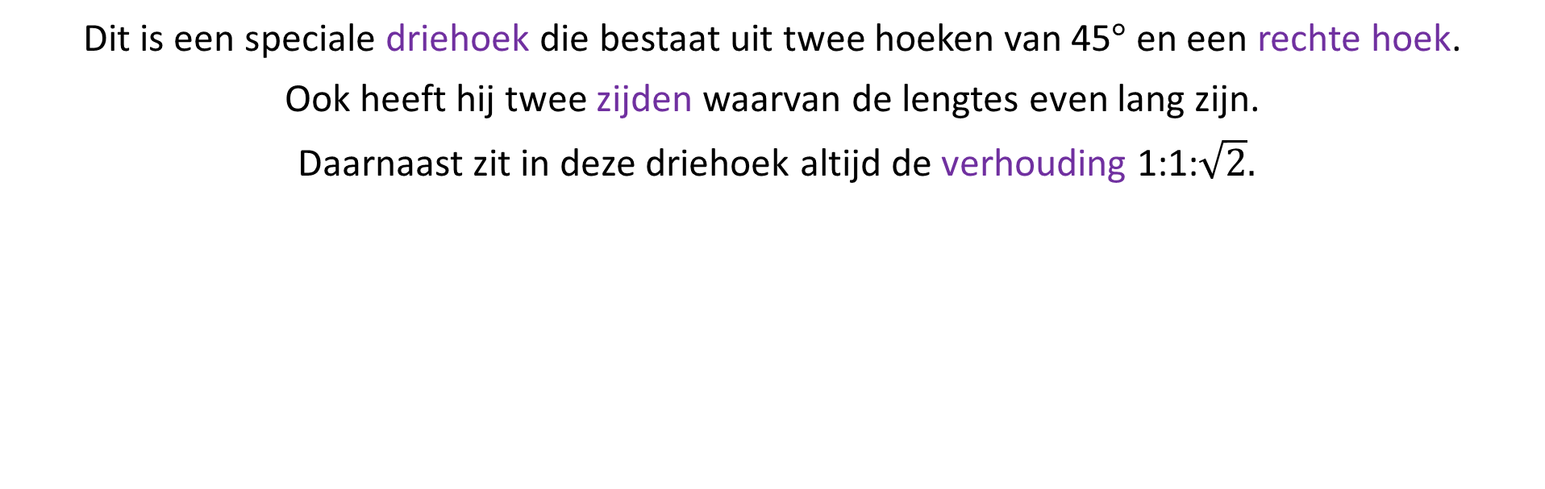
Gelijkbenige rechthoekige driehoek
Dit is een speciale driehoek die bestaat uit twee hoeken van 45$°$ en een rechte hoek.
Ook heeft hij twee zijden waarvan de lengtes even lang zijn.
Daarnaast zit in deze driehoek altijd de verhouding 1:1:$\sqrt{2}.$

Slide 54
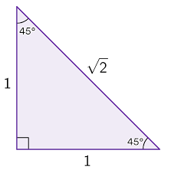
Voorbeeld Gelijkbenige rechthoekige driehoek

Slide 55
Wiskunde Termen
Geodriehoek

Slide 56
Geodriehoek
Een geodriehoek is een combinatie van een liniaal en een gradenboog.
Een geodriehoek heeft de vorm van gelijkbenige rechthoekige driehoek.
Een geodriehoek kan gebruikt worden om lengtes en hoeken op te meten.
Ook kun je de geodriehoek gebruiken om lijnen, hoeken en evenwijdige lijnen te tekenen.

Slide 57
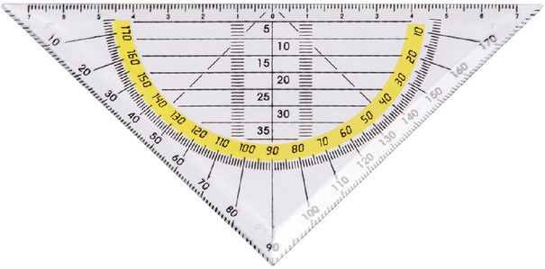
Voorbeeld Geodriehoek

Slide 58
Wiskunde Termen
Diameter
Middellijn

Slide 59
Diameter en middellijn
De diameter of middellijn is de lijn van de cirkel tot de cirkel door het middelpunt heen.
De helft van deze lijn noemen we de straal.

Slide 60
Voorbeeld diameter en middellijn

Slide 61
Wiskunde Termen
(lichaams)Diagonaal

Slide 62
(lichaams)Diagonaal
Een lijn die twee hoekpunten met elkaar verbind zonder over een ribbe of zijde te gaan.
Een diagonaal zie je terug in vlakke figuren.
Een lichaamsdiagonaal zie je terug in ruimtefiguren.

Slide 63
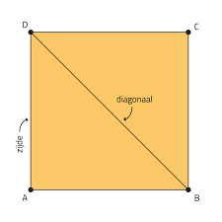
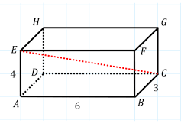
Voorbeeld (lichaams)Diagonaal

Slide 64
Wiskunde Termen
Cirkel

Slide 65
Cirkel
Een cirkel is een vlak figuur.
Elk punt op de cirkel ligt even ver van het middelpunt af.
De afstand van het middelpunt tot de cirkel noemen we de straal.
De afstand van de cirkel naar de cirkel door het middelpunt heen noemen we de diameter.

Slide 66
Voorbeeld Cirkel

Slide 67
Wiskunde Termen
Cilinder

Slide 68
Cilinder
Een cilinder is een ruimtefiguur.
Een cilinder bestaat uit twee platte zijvlakken en een gebogen zijvlak.
Een van deze twee platte zijvlakken noemen we het grondvlak.
Dit grondvlak heeft de vorm van een cirkel.

Slide 69
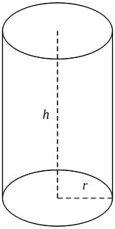
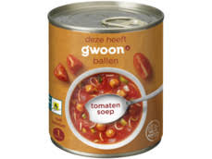
Voorbeeld Cilinder

Slide 70
Wiskunde Termen
Bol

Slide 71
Bol
Een bol is een ruimtefiguur.
Alle punten op een bol liggen even ver van het middelpunt af.
Deze afstand noemen we de straal.

Slide 72
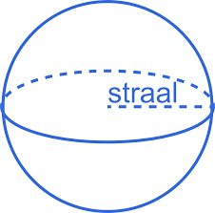
Voorbeeld Bol

Slide 73
Wiskunde Termen
Vierkant

Slide 74
Vierkant
Een vierkant is een vierhoek met vier rechte hoeken en vier even lange zijden

Slide 75
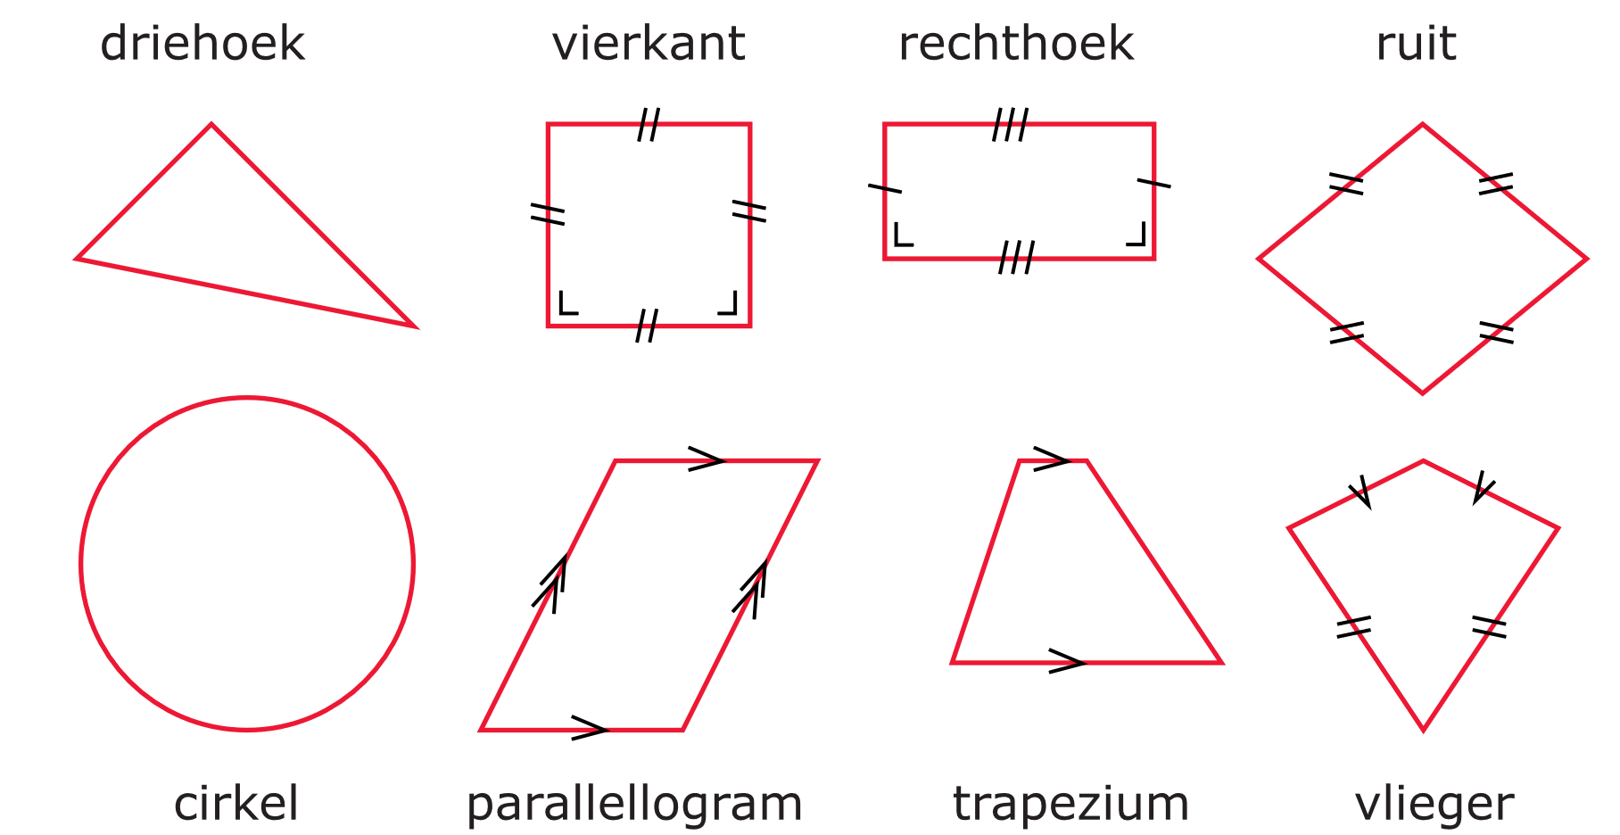
Voorbeeld Vierkant

Slide 76
Wiskunde Termen
Rechthoek

Slide 77
Rechthoek
Een rechthoek is een vierhoek met vier rechte hoeken.
Twee zijden die tegen over elkaar liggen zijn even lang.

Slide 78
Voorbeeld Rechthoek

Slide 79
Wiskunde Termen
Zijvlakken

Slide 80
Zijvlakken
Zijvlakken zijn de zijkanten van een ruimtelijkfiguur.
Een zijvlak wordt ingesloten door ribben.
Een zijvlak krijgt zijn naam door alle hoekpunten tegen de klok in achter elkaar te zetten.
Interessante zijvlakken zijn het grondvlak en het bovenvlak.

Slide 81
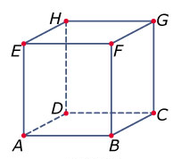

Voorbeeld Zijvlakken
$$EFGH$$

Slide 82
Wiskunde Termen
Balk

Slide 83
Balk
Een balk is een ruimtefiguur.
Een balk heeft 8 hoekpunten, 12 ribben en 6 zijvlakken.
Deze zijvlakken hebben de vorm van een rechthoek of vierkant.

Slide 84
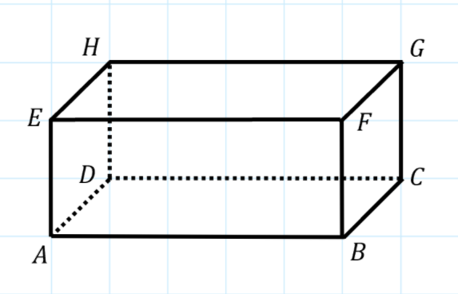

Voorbeeld Balk
Balk $ABCD EFGH$

Slide 85
Wiskunde Termen
Ruimtefiguren
Lichamen

Slide 86
Ruimtefiguren en lichamen
Dit zijn figuren die ruimte in nemen.
De zeven belangrijkste: Kubus, balk, cilinder, kegel, piramide, bol en prisma.
Het kan zijn dat een figuur bestaat uit meerdere ruimtelijke figuren.

Slide 87
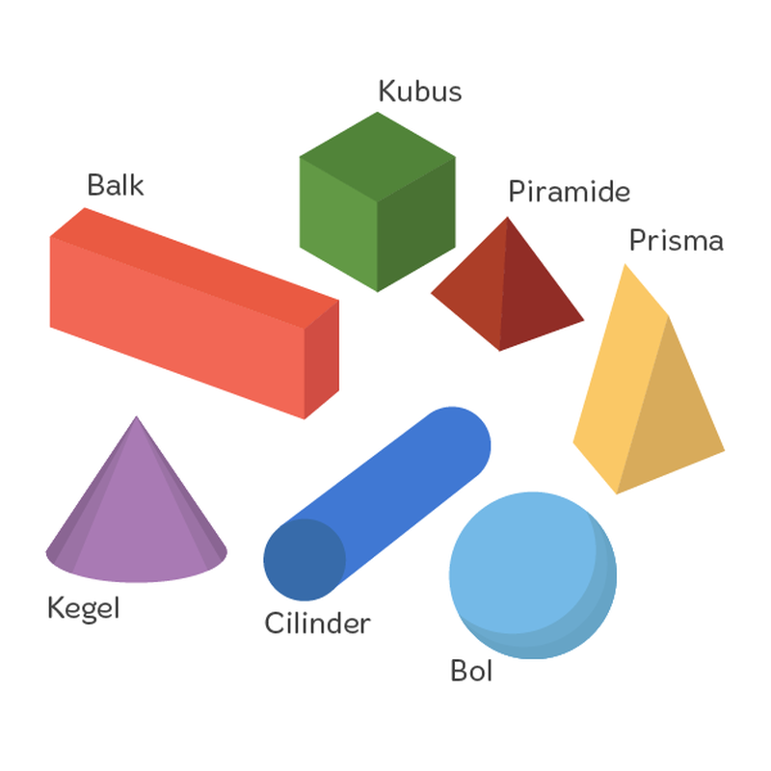
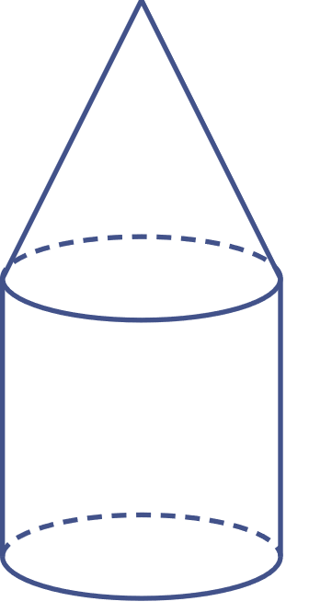
Voorbeeld Ruimtefiguren en lichamen

Slide 88
Wiskunde Termen
Hoekpunten

Slide 89
Hoekpunten
Hoekpunten zijn punten waar twee (of meer) lijnen bij elkaar komen.
Hoekpunten komen voor in ruimtefiguren, maar ook in vlakke figuren.
Door hoekpunten te gebruiken kun je makkelijk aangeven waar je over praat.

Slide 90
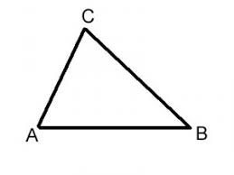
Voorbeeld Hoekpunten

Slide 91
Wiskunde Termen
Ribben

Slide 92
Ribben
Ribben zijn de randen van een ruimtelijkfiguur, zo komen niet voor bij vlakke figuren.
Een ribbe is de lijn die twee hoekpunten met elkaar verbind.
Het is ook de lijn waar twee zijvlakken samenkomen.

Slide 93
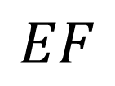
Voorbeeld Ribben
$$EF$$

